Slide 1
멀티미디어프로그래밍 3주차
201710887 이재석

Slide 2
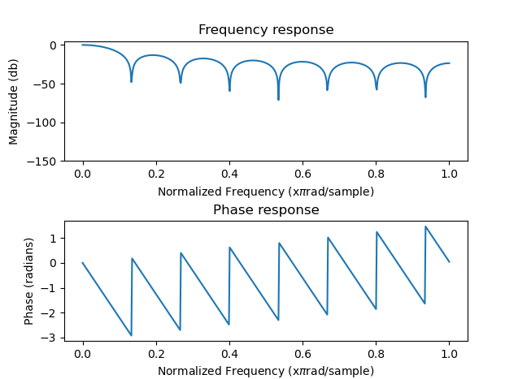
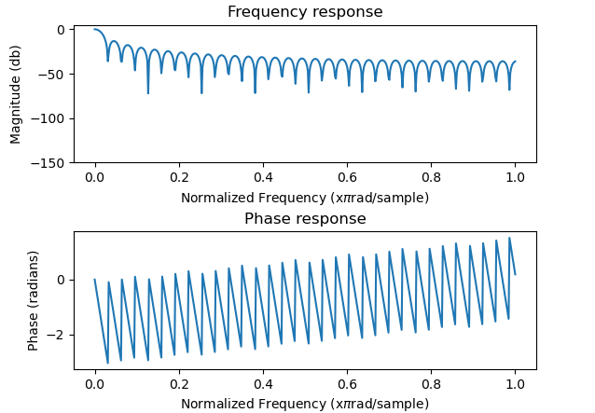
Moving Average Filter
Moving average filter의 tap수에 따른 청감 상 차이
목소리를 녹음했을 때
Tap 수가 증가할수록 마찰음(한국어의 ‘ㅅ’, ‘ㅆ’, ‘ㅎ’ 에 해당하는 발음)이 ‘ㅇ’ 발음에 가깝게 변화.
음악을 녹음했을 때
음원을 차폐된 공간에 가두고 듣는 듯한 음성변화를 느낄 수 있음.
스네어, 하이햇(드럼)의 음성 변화를 먼저 인지할 수 있고, 목소리, 악기 순으로 변화 인지 가능.
적당한 tap수는 노이즈가 줄어들어 음질이 향상된 듯한 느낌을 받을 수 있음.
Tab = 15
cutoff freq.
Tab = 63
cutoff freq.

Slide 3
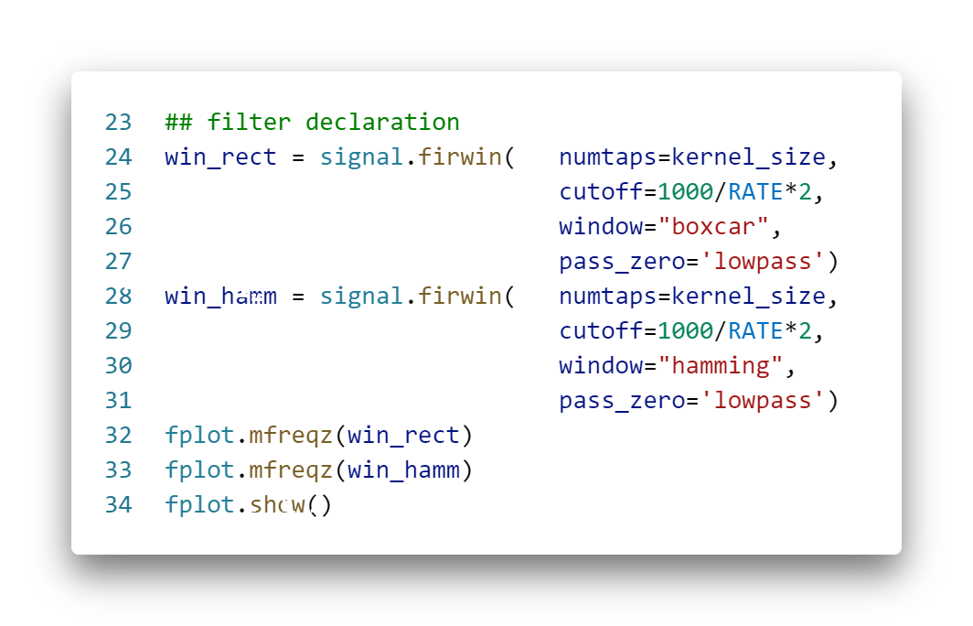
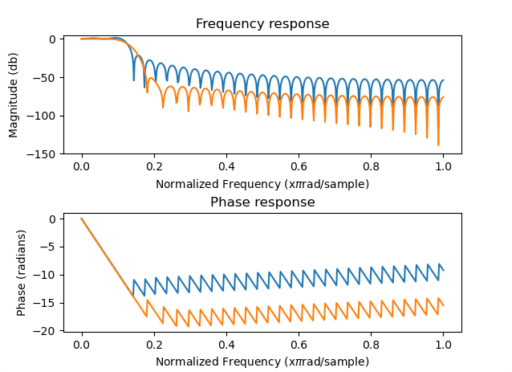
Filter Design w/ Window Method
Window method를 사용한 FIR필터 설계
scipy.signal의 firwin함수를 사용하여 필터 생성
firwin()의 cutoff인자에는 Nyquist frequency가 1로 정규화된 값을 사용.
Sample rate가 16kHz인 입력에서의 Nyquist frequency는 8kHz이므로,
1kHz 차단 특성을 인자로 설정하기 위해서는 cutoff를 1kHz/8kHz=0.125로 설정.
tab = 63 인 Rectangular window와 Hamming window

Slide 4
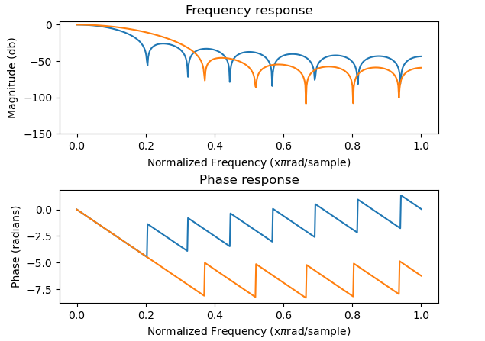
FIR Filter
Rectangular window Hamming window
두 필터로 필터링된 음성의 청감 상 차이
Tab 수 = 63 일 때
Rectangular window와 Hamming window의 차이점은 인지하기 어려움.
Tab 수 = 15 일 때
Rectangular window의 변화는 인지하기 어려웠으나,
Hamming window는 low-pass되지 않은 소리를 쉽게 인지할 수 있었음.
Tab = 15
while(True):
samples = stream.read(CHUNK)
in_data[kernel_size:kernel_size+CHUNK] = np.fromstring(samples, dtype=np.int16)
if filter_on:
out = convs.convolution(in_data, win_rect, filter_on=True)
else:
out = convs.convolution(in_data, win_hamm, filter_on=True)
y = out.tostring()
stream.write(y)
if keyboard.is_pressed('q'):
break
if keyboard.is_pressed('f'):
if filter_on:
filter_on = 0
print("Filter = Hamm.")
else:
filter_on = 1
print("Filter = Rect.")
cutoff freq.
Tab = 63
cutoff freq.

Slide 5
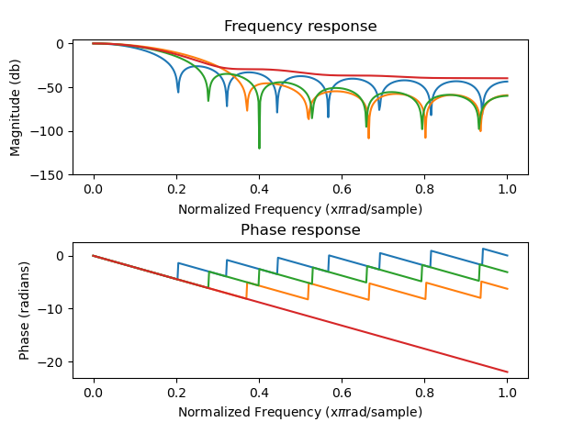
Other Windows
Rectangular window Hamming window
Cosine window
Triangle window
Window 종류에 따른 청감 차이
Tab 수 = 15, cutoff = 1kHz, 녹음된 음악을 비교함.
Triangle window는 Hamming window와의 차이를 인지하기 어려움. low-pass되지 않은 소리를 쉽게 인지할 수 있음.
Cosine window는 하이햇(높은 타격음)소리를 인지할 수 있으나 많이 줄어듦.
Rectangular window는 하이햇 소리를 들을 수 없음.
cutoff freq.

Slide 6
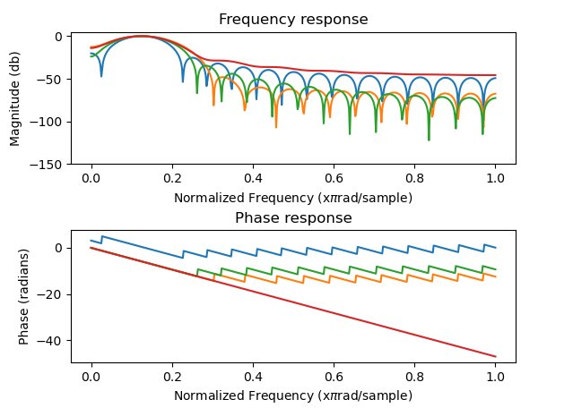
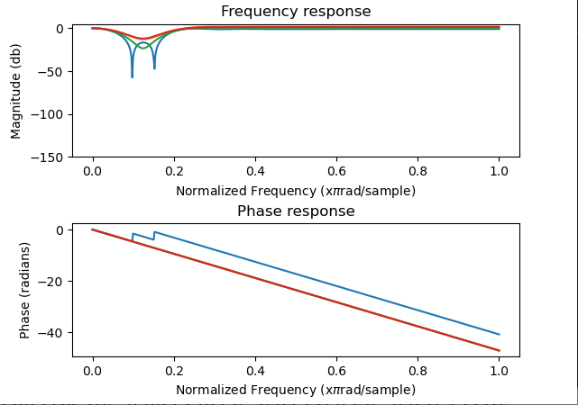
Other Windows
Rectangular window Hamming window
Cosine window
Triangle window
Bandpass & Bandstop filter
Tab 수 = 31, cutoff = 0.5~1.5kHz, 녹음된 음악을 비교함.
0.5~1.5kHz는 사람의 목소리에 해당하는 주파수.
Bandpass filter에서는 차이를 명확히 구분하기 어려움.
Bandstop filter에서는 음악의 보컬 소리 크기로 명확히 구분할 수 있음.
Hamming = Triangle > Cosine > Rectangular 순으로 보컬의 소리가 잘 인지됨.

Slide 7
멀티미디어프로그래밍 4주차
201710887 이재석

Slide 8
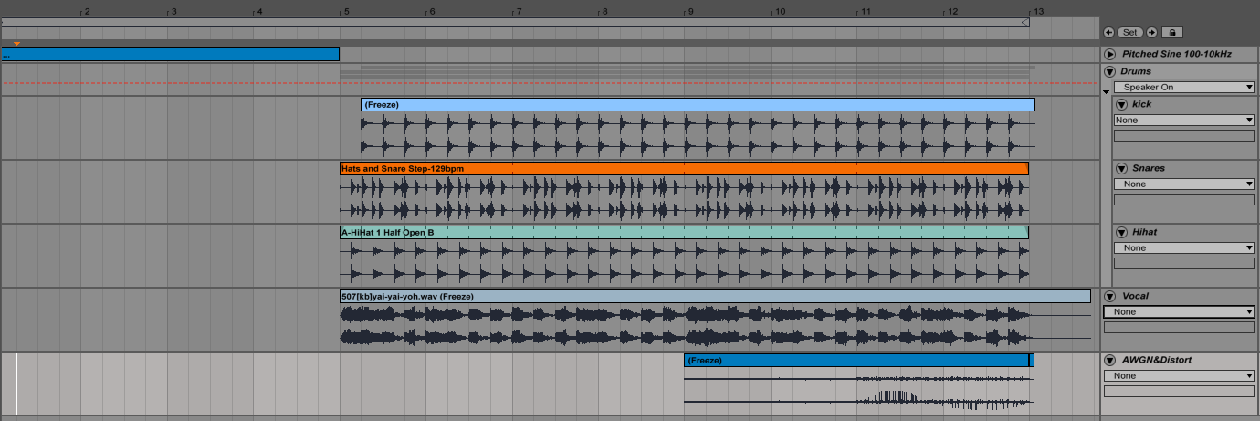
Test Input
FFT 필터의 동작을 청각적으로 관찰하기위해 다음의 소리를 포함하는 음악을 제작.
Pitched sine wave : 8초동안 100Hz부터 10kHz까지 주파수가 증가하는 사인파 음성.
Drums : 드럼소리. 하이햇 < 스네어 < 킥 순으로 높은 주파수 대역의 음성.
Vocal : 사람의 목소리. 중성적인 음성을 채택.
AWGN & Distort : 화이트노이즈와 Sort&Pepper 노이즈가 포함된 음성
sample rate = 44100Hz, mono channel, 32bits/sample.

Slide 9
FFT Filter
4410Hz Lowpass FFT Filter의 결과 관찰
sample rate = 44100Hz이므로, Naquist freq. = 22050Hz, cutoff = Naquist freq. x 0.2 따라서, 인자를 0.2로 설정한 Lowpass FFT Filter의 cutoff 주파수는 4410Hz.
하이햇 소리를 들을 수 없었으며, 스네어 음성에서 변화 인지 가능.
사람의 목소리와 킥 음성에는 변화 없음.
노이즈 음성은 날카로운 느낌이 사라졌으나, 여전히 인지가 가능함.
2205Hz Highpass FFT Filter의 결과 관찰
sample rate = 44100Hz이므로, Naquist freq. = 22050Hz, cutoff = Naquist freq. x 0.1 따라서, 인자를 0.1로 설정한 Highpass FFT Filter의 cutoff 주파수는 2205Hz.
킥 음성을 전혀 인지할 수 없으며, 희미하게 사람의 목소리를 인지할 수 있음.
스네어와 하이햇 음성에는 거의 변화 없음.
노이즈 음성은 거의 변화가 없음(더 날카로워짐).

Slide 10
FFT Filter
입력에서 사람의 목소리를 추출/제거하기 위한 FFT Filter 설계
사람의 목소리(Vocal) 음성이 분포된 주파수는 약 500Hz ~ 4500Hz.
44100Hz sample rate의 입력을 가정하였을때, 500-4500Hz BandPass/BandStop(BP/BS) 필터를 설계하는 과정.
Window size는 256의 크기를 가짐.
Real FFT의 point수는 Window size를 따르며, 그의 결과의 크기는 (Window_size / 2) + 1. 즉, 129.
Real FFT의 결과는 Window를 거친 256 samples의 주파수영역 정보이며, 0부터 Nyquist freq.까지의 정보를 담음. 즉, 0-22050Hz의 주파수 정보가 index = 0~128에 대응됨.
500-4500Hz BP/BS FFT Filter를 구현하기 위해, 위 주파수 정보에서 약 500-4500Hz에 해당하는 크기(Magnitude)정보만 추출/제거함.
약 500-4500Hz에 해당하는 정보는 index = 3~26와 대응됨. (516.8Hz ~ 4478.9Hz) 따라서, 해당 FFT결과를 추출/제거함.

Slide 11
FFT Filter
입력에서 사람의 목소리를 추출/제거하기 위한 FFT Filter 결과 관찰
500-4500Hz BP FFT Filter
사람의 목소리 외의 음성은 들리지 않거나 감소됨.
노이즈, 스네어와 하이햇 타격음을 인지할 수 있음.
500-4500Hz BS FFT Filter
사람의 목소리의 음성은 인지할 수 없었음. 스네어의 타격음 또한 많이 감소됨.
가청 주파수 대역에 비해 너무 많은 양이 제거됨. cutoff freq. 및 bandwidth를 조정하여 더 좋은 결과를 얻을 수 있음.

Slide 12
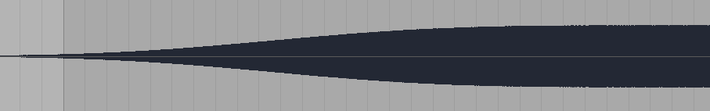
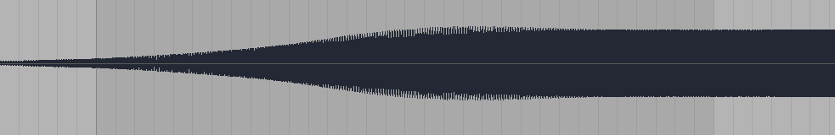
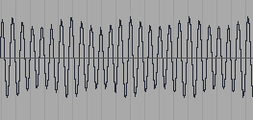
FFT Filter
ST-FT에서 Overlap Length의 영향
Step의 크기를 조정하여 overlap length의 영향을 관찰함.
100Hz에서 10kHz까지 주파수가 증가하는 sine wave를 입력했을때의 출력에서의 변화를 관찰할 수 있음.
Output of 2205Hz HighPass FFT Filter (overlapped 192 of 256 window size)
Output of 2205Hz HighPass FFT Filter (overlapped 128↓ of 256 window size)
100Hz
Near 2205Hz
smooth
10kHz
Near 2205Hz
not smooth

Slide 13
FFT Filter
ST-FT에서 Overlap Length의 영향
Step의 크기를 조정하여 overlap length의 영향을 관찰함.
Output of 2205Hz HighPass FFT Filter (overlapped 128 of 256 window size)
이와 같이 group delay가 발생한 이유를 다음과 같이 추정함.
frequency domain의 정보가 급격하게 변화함.
이는 inverse FFT의 합성 결과로 몇 개의 서로 다른 주파수의 sine wave를 출력하여 이러한 결과를 얻음.
Near 2205Hz
not smooth

Slide 14
멀티미디어프로그래밍 5주차
201710887 이재석

Slide 15
Outline
랜덤으로 방향이 설정된 음성의 방향을 맞추는 게임 제작.
Test Application
위 게임으로 ITD, IID Sound Localization의 영향 분석.
ITD Direction Test
IID Direction Test

Slide 16
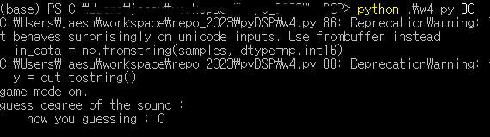
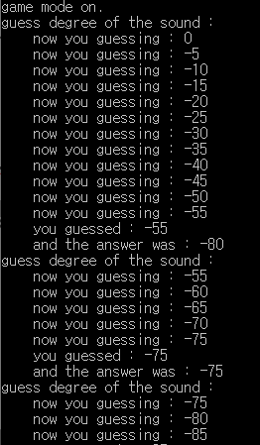
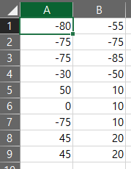
Test Application
게임 프로그램 동작
Program started ‘g’ key pressed
‘d’ key to guess left
‘u’ key to guess right
‘enter’ key to submit
예상 결과와 정답은 엑셀로 정리
(실제 실험시 정답을 숨김.)

Slide 17
Test Application
게임 결과 도출
예시 : ITD와 IID 모두 렌더링된 Sound Localization 청음 결과. (27회 시도)
이와같은 방법으로, 두 방법의 Sound Localization을 실험할 예정.
정답

Slide 18
ITD Rendered Sound Test
ITD 렌더링된 음성 청음 결과. (96회 시도)
재생된 음성은 설정된 방향보다 둔하게 이동된 음성으로 들리는 경향이 있음.
음원이 앞에서 들리기보다 정수리 위에서 각도가 변하는 느낌을 받음.
정답

Slide 19
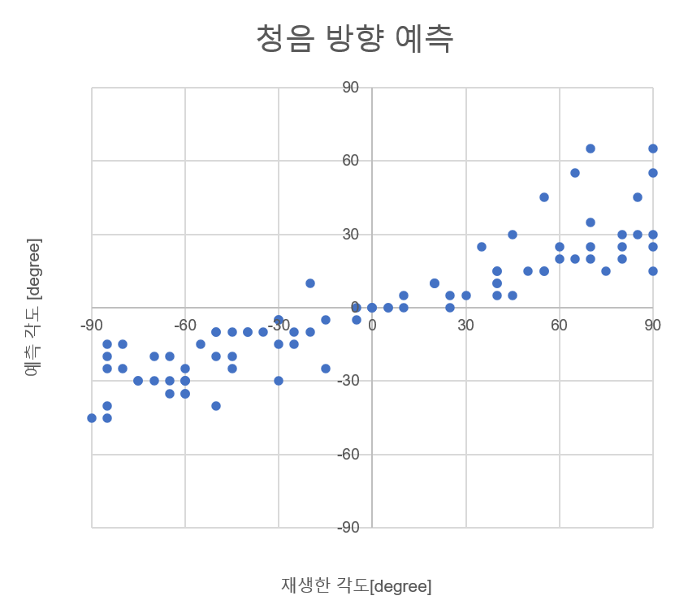
ITD Rendered Sound Test
IID 렌더링된 음성 청음 결과. (53회 시도)
양쪽 채널의 음성 크기가 각도에 따라 희미하게 변하는 것을 인지할 수 있음.
들리는 각도의 변화가 적어서 실험의 정확도와 신뢰도가 많이 떨어짐.
음원이 앞에서 들리기보다 귀에서 귀로 이동하는 느낌을 받음.
정답

Slide 20
ITD Rendered Sound Test
ITD와 IID 모두 렌더링된 음성 청음 결과. (102회 시도)
실험시 IID의 영향을 인지하기 어려웠으나, 실험 결과에서 ITD만 렌더링된 음성보다 방향 예측 정확도가 향상됨.
여전히 음원이 앞에서 들리기보다 정수리 위에서 각도가 변하는 느낌을 받음.
정답

